Slide 1
Informasjonsmøte
BOTT ØL Innføring
06.05.2021

Slide 2
Velkommen!
Kort før vi begynner:
Vi skal dele mye informasjon med dere i dag. Presentasjon blir lagt ut i etterkant, sammen med opptak av møtet og spørsmål/svar.
Vi er mange deltagere – husk å dempe mikrofonen. Sett gjerne inn fullt navn i Zoom.
Vi vil gjøre opptak for å tilgjengeliggjøre møtet for alle i etterkant. Om du ikke vil være med på opptaket, må du skru av kameraet. Det vil bli mulighet for å stille spørsmål anonymt.

Slide 3
Agenda
Velkommen
Mål for dagen
Status BOTT ØL Innføring
Grunnlag for videre arbeid på fakultet/Fellesadministrasjonen
Gjennomføring endringsarbeid
Spørsmål og svar
Innspill/refleksjoner
Avslutning

Slide 4
Agenda
Velkommen
Mål for dagen
Status BOTT ØL Innføring
Grunnlag for videre arbeid på fakultet/Fellesadministrasjonen
Gjennomføring endringsarbeid
Spørsmål og svar
Innspill/refleksjoner
Avslutning

Slide 5
Agenda
Velkommen
Mål for dagen
Status BOTT ØL Innføring
Grunnlag for videre arbeid på fakultet/Fellesadministrasjonen
Gjennomføring endringsarbeid
Spørsmål og svar
Innspill/refleksjoner
Avslutning

Slide 6
Mål for dagen
Gi informasjon arbeidet så langt i BOTT ØL
Informere om hva som skal skje framover
Svare på spørsmål
Få en felles forståelse for BOTT ØL
Innspill til ambisjonsnivå
- For 2021
- Fram til 2025

Slide 7
Agenda
Velkommen
Mål for dagen
Status BOTT ØL Innføring
Grunnlag for videre arbeid på fakultet/Fellesadministrasjonen
Gjennomføring endringsarbeid
Spørsmål og svar
Innspill/refleksjoner
Avslutning

Slide 8
Ambisjonsnivå
Sikker drift: Fokus på sikker drift har gjort at vi ikke har hatt avbrudd, mistet data eller andre uforutsette hendelser i prosjektperioden. ​
Sømløs overgang: Vi har hatt en sømløs overgang til nye systemer - alt fungerer 1. januar 2022 og de nye systemene henger sammen med eksisterende løsninger på NTNU.
Bedre virksomhetsstyring: Ny økonomimodell og regnskapsprinsipper er fullt ut implementert og vi bedriver bedre virksomhetsstyring med nye systemer påkoblet BEVISST. ​
​Bedre og mer effektive prosesser og videreutviklede roller​
Vi har gjennomgått BOTTs roller og prosesser og sett på hvordan disse kan implementeres på tvers av nivåene med hensikt å finne den beste løsningen for NTNU. ​
Endringsbehov ifht. dagens situasjon kartlagt og brukt som grunnlag for å fastsette hva som kan implementeres i 2021, og hva som implementeres påfølgende år. ​ ​
Tydelige mål: Vi har konkretisert mål for funksjonsområdet for å sikre at vi er samstemt om hvordan funksjonene skal se ut i 2025 i lys av NTNUs strategi, virksomhetsmål for administrasjonen (mål 8) og BOTTs føringer.​ ​
Bygget kapasitet og kompetanse: Vi har i 2021 benyttet muligheten gjennom arbeidet med BOTT ØL til å bygge kapasitet og kompetanse som grunnlag for videre utviklingsarbeid.

Slide 9
Gjennomføring av prosessgjennomgang
Jan
Feb
Mars
April
Mai
Jun
Jul
Aug
Sept
Okt
Nov
Des
Jan
Feb
Kick-off
Uke 6
(11.02.21)
Kunnskapsgrunnlag
nye BOTT-prosesser Grunnlag for videre arbeid
Uke 6-10
Arbeid med Økonomimodell Uke 6-9
Lokal
Interessent-
analyse
Uke 5-7
Design sprint
Lønn og lønnsnær HR
Uke 9
(01.03.21)
Design sprint
Prosjektøkonomi
Uke 10
(08.03.21)
Design sprint
Behov til betaling
Uke 11
(15.03.21)
Organisatorisk behandling nye prosesser
Arbeidsorganisering/deling
15.03 Styringsgruppemøte
18.03 Administrativt lederforum
26.03 SESAM
30.03 Dekanmøte
Organisatorisk behandling
Implementeringsplan for ny arbeidsorganisering og deling
05.04 Styringsgruppemøte
xx.04 Administrativt lederforum
16.04 SESAM
20.04 Dekanmøte
Beslutningsgrunnlag
nye BOTT-prosesser
Uke 14-15
Gap-analyse
nye prosesser
Uke 13
Påskeferie
Uke 13
^{*)} Det legges opp til løpende behandling i SESAM, AMU og LOSAM

Slide 10
Design Sprint
Mandag | Tirsdag | Onsdag | Torsdag | Fredag
Forståelse | Hypoteser | Test | Bearbeide innspill | Løsningsforslag
Belyse fokusområder Kunnskapsgrunnlag og workshop med referanseteam | Konkrete løsningsforslag per problemstilling Prioritere 2-3 forslag per problemstilling | Presentere løsningsforslag for referanseteam Innspill fra operativ prosesseier | Bearbeide innspill med Kjerneteamet Ferdigstille løsningsforslag | Presentere løsningsforslag OK fra operativ prosesseier
Kjerneteam Referanseteam Intervjuobjekter/ fokusgrupper | Kjerneteam | Kjerneteam Referanseteam Operativ prosesseier | Kjerneteam | Kjerneteam Operativ prosesseier
Aktiviteter
Deltakere

Slide 11
Detaljert prosess: Forankring og beslutning av løsninger fra prosessgjennomganger
Versj. dato: 06.05.2021
Frister
Beslutning
Møter
mar
apr
mai
Activity
09
10
11
12
13
14
15
16
17
18
Lønn og lønnsnær HR
12.04: Ferdig
Forslag sendt org. behandling:
Innebærer at styringsgruppen leverer forslag til løsning til prosjekteier (forslag til rektorvedtak). Prosjekteier vurderer videre org.messig behandling, herunder om
forslaget legges frem for ALF og dekanmøtet, før SESAM behandler saken og det tas Rektorvedtak.
Møter
12.04 SG: Forslag sendt org. behandling
09.03 Innføringsledere
15.03 Styringsgruppe
SESAM
18.03 Allmøte
ALF
24.03 Frist for Innspill og GAP
26.03 SESAM
08.04 ALF
Fakultetsprosess
Sprint
Foreløpig GAP-analyse samt innspillsrunde
Ev. justering GAP-analyse
Prosjektøkonomi
20.04: Ferdig
Møter
20.04 SG: Forslag sendt org. behandling
15.03 Styringsgr
SESAM.
16.03 Innføringsledere
18.03 ALF
25.03 Allmøte
26.03 SESAM
08.04 Frist for Innspill og GAP
12.04 Styringsgruppe Tent. behandling
Fakultetsprosess
Sprint
Foreløpig GAP-analyse samt innspillsrunde
Ev. justering GAP-analyse
Behov til betaling
27.04: Ferdig
Møter
27.04 SG: Forslag org. behandling
23.03 Innføringsledere
30.03 Dekanmøtet
08.04 ALF og Allmøte
12.04 Styringsgruppe
13.04 Frist for Innspill og GAP
20.04 Styringsgruppe: Tent. behandling
Fakultetsprosess
Sprint
Foreløpig GAP-analyse samt innspillsrunde
Ev. justering GAP-analyse
Formelle møteplasser
15.03 SG
18.03 ALF
26.03 SESAM
08.04 ALF
12.04 SG
16.04 SESAM
20.04 SG
27.04 SG
28.04 ALF
12-05 ALF
21-05 SESAM
15.03 SESAM
Påskeferie
DM: Dekanmøtet, SG: Styringsgruppemøte, SESAM: Sentralt samarbeidsutvalg, ALF: Administrativt lederforum

Slide 12
Hva med GAP-innspillene?
Alle innspillene er systematisert og samlet i ett felles dokument i tillegg til ensiders dokument (s.ntnu.no/bott-ol siste nytt)
På grunnlag av innspillene lager prosjektleder et beslutningsgrunnlag med hovedtrekk til Styringsgruppa for innstilling til Rektorvedtak, som oversendes til prosjekteier
Prosjekteier vurderer videre organisasjonsmessig behandling, herunder om forslaget legges frem for ALF og evt. dekanmøtet, før SESAM behandler saken og det tas Rektorvedtak.
Innspillene er også viktig for det videre arbeidet på enhetene og prosjektet framover

Slide 13
Lønn og lønnsnær HR
12.04 - styringsgruppemøte
Prosjektøkonomi
20.04 - styringsgruppemøte
Behov til betaling
27.04 - styringsgruppemøte
Styringsgruppen anbefaler rektor å fatte følgende vedtak:
Implementering av BOTT-prosessens roller og rutiner for arbeidsprosessen «Lønn og lønnsnær HR» gjennomføres i tråd med løsningsforslaget, herunder etablering av felles tjenestesenter for lønn og lønnsnær HR på nivå 1, jf vedlegg Løsningsforslag lønn og lønnsnær HR. Implementeringsarbeidet må legges opp med sikte på at målsettingene for BOTT ØL innføring og forutsetninger og suksesskriterier for løsningsforslaget ivaretas.
Styringsgruppen anbefaler rektor å fatte følgende vedtak: Implementering av BOTT-prosessenes roller og rutiner for arbeidsprosessen «Prosjektøkonomi» innføres innenfor en organisatorisk ramme med dagens handlingsrom for organisering, jamfør vedlagte løsningsforslag 1. Implementeringsarbeidet må legges opp med sikte på at målsettingene og suksesskriterier for BOTT ØL innføring ivaretas.
Styringsgruppen anbefaler rektor å fatte følgende vedtak:
Implementering av BOTT-prosessenes roller og rutiner for arbeidsprosessen «Behov til betaling» innføres innenfor en organisatorisk ramme med dagens handlingsrom for organisering, jamfør vedlagte løsningsforslag 1.
Implementeringsarbeidet må legges opp med sikte på at målsettingene og suksesskriterier for BOTT ØL innføring ivaretas.

Slide 14
Implementeringsplan – 27.04 - styringsgruppemøte
Styringsgruppen anbefaler rektor å fatte følgende vedtak:
De anbefalte organisatoriske løsninger og endringer for de tre prosessene Lønn og lønnsnær HR, Prosjektøkonomi og Behov til betaling forberedes videre i 2021 slik at de disse implementeres sammen med systeminnføringen 01.01.2022.
Implementeringsarbeidet må legges opp med sikte på at målsettingene, suksesskriterier og suksessfaktorene for BOTT ØL innføring ivaretas.
Som start på implementeringsarbeidet skal det gjennomføres risikoanalyse og opprettes en risikoreduserende tiltaksplan

Slide 15
Beslutninger om organisatoriske rammer for innføring
Styringsgruppa sender anbefalingene til prosjekteier for organisasjonsmessig behandling
Prosjekteier vil rådslå med Administrativt lederforum før saken tas videre (12. mai)
Eventuelt behandles i Dekanmøte (18. mai)
Behandling i SESAM (21. mai)
Rektor fatter vedtak om organisatoriske rammer for innføring

Slide 16
Veien videre
Rammer for endringsarbeid presentert for fakultetene
Det enkelte fakultet/VM og Fellesadministrasjonen etablerer rolle- og stillingsstruktur før sommer
Enhetene bemanner roller og stillinger – august-september
Opplæring og forberedelse til oppstart nye systemer fra september/oktober

Slide 17
Agenda
Velkommen
Mål for dagen
Status BOTT ØL Innføring
Grunnlag for videre arbeid på fakultet/Fellesadministrasjonen
Gjennomføring endringsarbeid
Spørsmål og svar
Innspill/refleksjoner
Avslutning

Slide 18
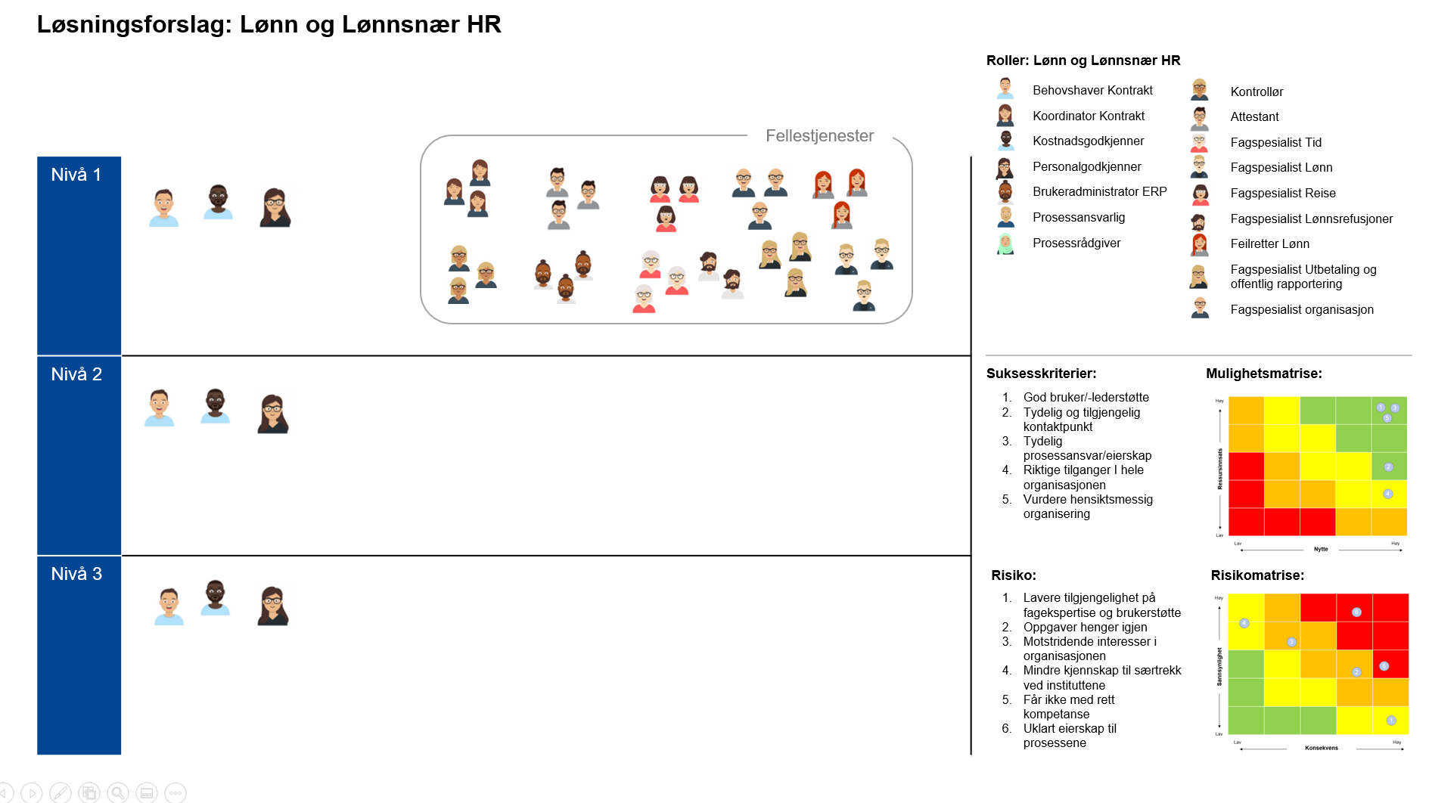
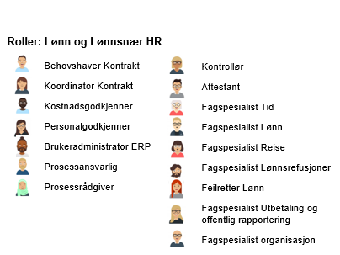
Lønn og Lønnsnær HR
Hentet fra Løsningsforslag (Design Sprint)
Det etableres et tjenestesenter for Lønn og Lønnsnær HR på nivå 1
Kostnadsgodkjenner, Personalgodkjenner og Behovshaver Kontrakt utføres på fakultets- og instituttnivå
Lønn og Lønnsnær HR – Løsningsforslag 1

Slide 19
Behov til Betaling
Hentet fra Løsningsforslag (Design Sprint)
Fakultet/Institutt velger organisering selv, gitt visse føringer:
Innkjøpere:
Minimum 50% av stillingen dedikeres til innkjøpsfaglige arbeidsoppgaver (ref. rollebeskrivelse fra BOTT)
Det opprettes innkjøpergrupper på nivå 1 og 2
Anskaffelsesrådgiver nivå 2/3:
Rollen kan innehas av innkjøper i 100% innkjøpsfaglig stilling
Vedkommende bør utføre minimum 10 anskaffelser under nasjonal terskelverdi per år (1,3 millioner kroner)
Må inneha nødvendige sertifiseringer for å dekke kompetansekravene beskrevet i rollebeskrivelsen fra BOTT
Prosessansvarlig for anskaffelsesområdet avgjør hvorvidt kriteriene er oppfylt
Øvrige rammer
Innkjøpere og anskaffelsesrådgivere inngår i faglig nettverk/forum for å ivareta kompetansekrav, fagmiljø og utveksling av kunnskap
Merk at Innkjøper-rollen utføres i minimum 50% stilling. Anskaffelsesrådgiver skal være en Innkjøper i 100% stilling.
Behov til Betaling – Løsningsforslag 1

Slide 20
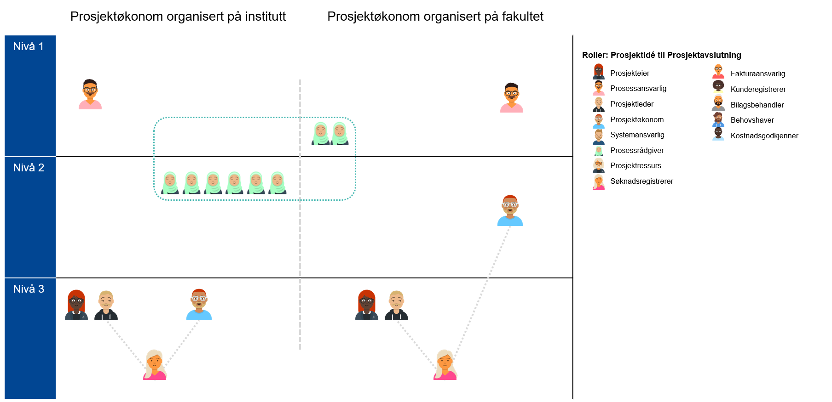
Prosjektidé til Prosjektavslutning
Hentet fra Løsningsforslag (Design Sprint)
Fakultet/Institutt velger organisering av Prosjektøkonomer selv, gitt at:
Prosjektøkonom utføres på fakultets- og instituttnivå i minimum 50% stilling
Prosjektidé til Prosjektavslutning – Løsningsforslag 1

Slide 21
Rolle- og arbeidsorganisering
Bakgrunn:
Innføringsprosjektet for BOTT ØL ved NTNU jobber med implementering av nye systemer, rutiner og roller som en del av det nasjonale BOTT-prosjektet
I denne fasen av prosjektet skal det gjennomføres en kartlegging av roller og arbeidsorganisering
Hensikt:
Hensikten med denne kartleggingen er å få en oversikt over hvor mange som skal ha de ulike BOTT ØL-rollene og hvor disse rollene skal være organisert
Dette for å etablere:
En oversikt over hvor mange som skal ha opplæring i de ulike rollene
Grunnlag for videre organisasjonsprosess

Slide 22
BOTT ØL INNFØRING
Veileder til rolle- og arbeidsorganisering

Slide 23
Lederroller
Lønn og Lønnsnær HR
Behov til Betaling
Prosjektidé til avslutning
Øvrige BOTT-prosesser
Fordring til Innbetaling
Anleggsmidler
Andre økonomiprosesser
Periodeavslutning
Budsjett
Anbefalt på fakultet/ VM
Prosessrådgiver
Behov til betaling Fakultetsadm.
Prosessrådgiver
Prosjektidé til avslutning Fakultetsadm.
Periodeavslutter enhet
Periodeavslutning Fakultetsadm.
Valgfritt
(Fakultet/ Institutt/ VM)
Personalgodkjenner
Lønn og lønnsnær HR Enhet n.n.
Behovshaver Kontrakt
Lønn og lønnsnær HR Enhet n.n.
Innkjøper*
Behov til betaling Enhet n.n.
Prosjekteier
Prosjektidé til avslutning Enhet n.n
Fakturaansvarlig
Fordring til innbetaling Enhet n.n.
Anleggshåndterer** Anleggsmidler
Enhet n.n.
Bilagsbehandler
Andre økonomiprosesser Enhet n.n.
Controller Budsjett*
Budsjett Enhet n.n.
Kostnadsgodkjenner*
Flere prosesser Enhet n.n.
Lesetilgang SAP
Lønn og lønnsnær HR Enhet n.n.
Fagrekvirent
Behov til betaling Enhet n.n.
Prosjektleder
Prosjektidé til avslutning Enhet n.n
Anskaffelsesrådgiver*
Behov til betaling
Enhet n.n
Prosjektøkonom*
Prosjektidé til avslutning Enhet n.n
Varemottaker
Behov til betaling Enhet n.n.
Søknadsregisterer
Prosjektidé til avslutning Enhet n.n
Rollekartet omfatter BOTT-roller som skal organiseres på fakultets- og instituttnivå
De «grå» rollene er viktige å være klar over, men er ikke nødvendige å kartlegge i denne fasen. Det finnes også andre BOTT-roller som ikke omfattes av denne kartleggingen
Fakturabekrefter
Behov til betaling Enhet n.n.
*Særskilte kriterier eller anbefalinger knyttet til rollen
**Nytt ansvarsområde som bør vies oppmerksomhet

Slide 24
Lederroller
Lønn og Lønnsnær HR
Behov til Betaling
Prosjektidé til avslutning
Øvrige BOTT-prosesser
Rolle | Kommentar
Personalgodkjenner | Leder for en enhet (følger dagens organisering) Rollen kan ikke delegeres (stedfortrederrollen kan eventuelt benyttes) Rollen inngår som godkjenner i HR-flyter i hovedprosessen «Lønn og Lønnsnær HR»
Kostnadsgodkjenner | Med BOTT kommer det en egen flyt for utgifter tilknyttet en direkte kostnad (for eksempel reise eller utgiftsrefusjon) som går via en Kostnadsgodkjenner. Kostnadsgodkjenner vil ikke ha tilgang til personaldata i lønnssystemet (sykemeldinger, fravær, etc.) Rollen innehas av ansatte med delegert BDM Kostnadsgodkjenner inngår i alle hovedprosessene Bør ikke kombineres med Innkjøper og Fagrekvirent Anbefaling: Antall medarbeidere under Kostnadsgodkjenner ikke bør overskride 40-50 (DFØ anbefaler ca. 30)
Leder er Personalgodkjenner og Kostnadsgodkjenner
Kostnadsgodkjenner-rollen kan delegeres
Personalgodkjenner-rollen kan ikke delegeres, men Stedfortreder kan eventuelt benyttes
Leder (Personal- og Kostnadsgodkjenner)
(Stedfortreder)
Kostnadsgodkjenner
Kostnadsgodkjenner
Kostnadsgodkjenner
NB! For begge disse rollene ønsker vi antall medarbeidere under den enkelte leder (fylles inn i kommentarfeltet i Excel-malen)

Slide 25
Lederroller
Lønn og Lønnsnær HR
Behov til Betaling
Prosjektidé til avslutning
Øvrige BOTT-prosesser
Personalgodkjenner

Slide 26
Eksempel: HR-flyt
Lederroller
Lønn og Lønnsnær HR
Behov til Betaling
Prosjektidé til avslutning
Øvrige BOTT-prosesser
Fakultet/Institutt
Tjenestesenter
Fakultet/Institutt
Ansatt
Kontrollør
Personalgodkjenner
Bilaget registrert i lønnssystemet
Leverer krav (permisjoner og andre HR-relaterte bilag)
Kontrollerer bilag
Vurderer og godkjenner bilag

Slide 27
BOTT ØL INNFØRING
Excel-mal til rolle- og arbeidsorganisering

Slide 29
Agenda
Velkommen
Mål for dagen
Status BOTT ØL Innføring
Grunnlag for videre arbeid på fakultet/Fellesadministrasjonen
Gjennomføring endringsarbeid
Spørsmål og svar
Innspill/refleksjoner
Avslutning

Slide 30
Endringsarbeid: Gjennomføring
Det har vært et sterkt ønske fra innføringslederne om å være tett koblet på utvikling og koordinering knyttet til endringsarbeidet.
Prosjektet stiller med metodikk, tilnærming og rådgivning, og det konkrete endringsarbeidet gjøres på hvert fakultet/enhet.
Prosjektet har lagt opp til følgende møtepunkter videre innen endringsarbeidet:
Hver uke
1 time med HR-sjefer og innføringsledere hver mandag for å koordinere, sparre, gi og få informasjon
Annenhver uke
Fellesmøte i utvidet gruppe (HR, ØKO, innføringsledere m.fl) for å koordinere og sikre felles tilnærming

Slide 31
apr
mai
jun
jul
aug
sep
okt
Aktivitet
13
14
15
16
17
18
19
20
21
22
23
24
25
26
27
28
29
30
31
32
33
34
35
36
37
38
39
Milepeler
26.04.2021 M3: Ny arbeidsorganisering besluttet
01.05.2021 M5: Implementeringsplan besluttet
01.06.2021 M8: Arbeidsorganisering 01.01.2021 fastsatt
30.09.2021 M10: Endring i arbeidsorganisering gjennomført
Melde inn ant.all til opplæring
Detaljplanlegging
Kvalitetssikring av informasjon
Avklare arbeidsorganisering
Informasjonsdeling og forankring
Kompetansekartlegging
Beslutning av endring i arbeidsorganisering
Omstillingssamtaler
Innplassering
Innmelding
Opplæring
Endringsgjennomføring
Formell behandling N2
LOSAM
LOSAM
LOSAM
LOSAM
Formell behandling N1
SESAM
SESAM
SESAM
Sommerferie

Slide 32
apr
mai
jun
jul
aug
sep
okt
Aktivitet
13
14
15
16
17
18
19
20
21
22
23
24
25
26
27
28
29
30
31
32
33
34
35
36
37
38
39
Milepeler
26.04.2021 M3: Ny arbeidsorganisering besluttet
01.05.2021 M5: Implementeringsplan besluttet
01.06.2021 M8: Arbeidsorganisering 01.01.2021 fastsatt
30.09.2021 M10: Endring i arbeidsorganisering gjennomført
Melde inn ant.all til opplæring
Detaljplanlegging av endringsarbeidet
Kvalitetssikre informasjon for videre prosess (GAP og fakta)
Utrede og avklare rolle og arbeidsorganisering
Informasjon til ansatte samt innspill på prosess og lokal løsning
Arbeidsoppgaver/kompetansekartlegging
Vurdering og beslutning av endring i arbeidsoppgaver for ansatte basert på kompetansekartlegging
Omstillingssamtaler
Beslutning
Innmelding av ansatte til opplæring
Opplæring
Oppfølging/realisering av endring frem mot 1. januar
Formell behandling N2
LOSAM
LOSAM
LOSAM
LOSAM
Formell behandling N1
SESAM
SESAM
SESAM
Sommerferie

Slide 33
Fase | Detaljplanlegging Detaljplanlegging av endringsarbeidet Uke 16-18 | Kvalitetssikring Kvalitetssikre informasjon for videre prosess (GAP og fakta) Uke 17-19 | Avklaring Utrede og avklare rolle og arbeids-organisering Uke 18-21 | Informasjon Informasjon til ansatte samt innspel på prosess og lokal løsning Uke 22-23 | Kompetanse-kartlegging Arbeidsoppgaver/ kompetanse-kartlegging Uke 24-32 | Vurdering Vurdering og beslutning av endring i arbeidsoppgåver for ansatte Uke 33-35 | Omstillings-samtaler Uke 35-36 | Beslutning Uke 37-38 | Innmelding Innmelding av ansatte til opplæring Uke 39
Fakultet/ enhet | Planlegge lokalt arbeid Sette team for arbeid | Se på GAP-analyse og tallmateriale Vurdere supplement eller justering basert på avklart løsninger innen BtB, PØ og Lønn og lønnsnær HR. | Forstå nye roller og endringer Avgjøre plassering av roller (i nivå) innen BOTT ØLs rammer Dimensjonering av roller – antall, stillingsandel. Frist: Innmelding av antall i roller innen 27. mai for innmelding til DFØ | Gi informasjon til alle om plassering og antall roller som er bestemt | Detaljerte ut gjennomføring og prosess Gi informasjon til alle om plassering og antall roller som er bestemt Gjennomføre kompetansekartlegging | Helhetsvurdere berørte ansattes kompetanse, ønsker og behov opp mot avklarte roller Foreslå ny rollefordeling | 1:1 samtaler mellom ansatte og nærmeste leder for å diskutere foreslått endring og påvirkning på den enkelte. | Informere ansatte om beslutning om innplassering Prosess for opplæring Tidsplan for implementering av endring | Melde inn til prosjektet Etablere tidsplan for implementering av endring Planlegge og gjennomføre oppfølging og evaluering i 2022.
Fase-resultat: Enhet | Klar til endring | Tilstrekkelig innsikt for arbeidet | Innmeldte antall roller til prosjektet. Løypemelding organisering Informasjon til LOSAM | Formidlet ny arbeidsorganisering og roller til ansatte Behandling i LOSAM | Strukturert og dokumentert innsikt i alle relevante ansattes kompetanse | Antatt fordeling av ansatte i nye roller | Omstillingssamtaler med berørte ansatte gjennomført | Beslutning om innplassering | Innmeldt ansatte til opplæring Plan for implementering Løp for evaluering
Prosj-ektet | Veileder for prosess (denne) Veiledning etter behov Støtte til fasilitering, gjennomføring av aktiviteter og fremgangsmåte ved behov. | Veiledning etter behov Støtte til fasilitering, gjennomføring av aktiviteter og fremgangsmåte ved behov. | Beskrivelse av roller, anbefalinger og handlingsrom Veiledning etter behov Støtte til fasilitering, gjennomføring av aktiviteter og fremgangsmåte ved behov. | Informasjons-pakke til bruk på møter Veiledning etter behov Støtte til fasilitering, gjennomføring av aktiviteter og fremgangsmåte ved behov. | Metodikk for kompetanse-kartlegging Veiledning etter behov Støtte til fasilitering, gjennomføring av aktiviteter og fremgangsmåte ved behov. | Metodikk for vurdering Veiledning etter behov Støtte til fasilitering, gjennomføring av aktiviteter og fremgangsmåte ved behov. | Metodikk for omstillings-samtaler Veiledning etter behov Støtte til fasilitering, gjennomføring av aktiviteter og fremgangsmåte ved behov. | Veiledning etter behov Støtte til fasilitering, gjennomføring av aktiviteter og fremgangsmåte ved behov. | Veiledning etter behov

Slide 34
Detaljplanlegging Detaljplanlegging av endringsarbeidet Uke 16-18 | Kvalitetssikring Kvalitetssikre informasjon for videre prosess (GAP og fakta) Uke 17-19 | Avklaring Utrede og avklare rolle og arbeids-organisering Uke 18-21 | Informasjon Informasjon til ansatte samt innspel på prosess og lokal løsning Uke 22-23 | Kompetanse-kartlegging Arbeidsoppgaver/ kompetanse-kartlegging Uke 24-32 | Vurdering Vurdering og beslutning av endring i arbeidsoppgåver for ansatte Uke 33-35 | Omstillings-samtaler Uke 35-36 | Beslutning Uke 37-38 | Innmelding Innmelding av ansatte til opplæring Uke 39
Beskrivelse av fase
I denne fasen bør man legge en helhetlig plan for arbeidet frem til innmelding av ansatte. Dette gjelder mellom annet å:
Planlegge formelle møter (allmøter, LOSAM, m.m) i god tid slik at disse kan gjennomføres og at det skapes en forutsigbar prosess for ansatte og ledere.
Sette et team for arbeidet og avgjøre hvem som gjør hva. Eksempler på hvem som kan/bør være med er representant lederlinje, HR-ressurs, fagperson, innføringsleder og tillitsvalgte/verneombud.
Kaste et blikk på interessentanalysen og vurdere behov for supplering (har vi kartlagt de viktigste interessentene for dette arbeidet)
Kommunisere ut plan for arbeidet, hva som skal skje når, og endringsrasjonalet. Vi har lagt til noen gode tips og triks knyttet til endringsledelse lengre nede i dette dokumentet.
Suksessfaktorer
En forståelse for prosess, roller og endringer som skal gjennomføres
En rask etablering av et team som skal lede og fasilitere fram endringer og prosesser
Kommunikasjon ut til ansatte om plan, rammer m.m.
Resultat
Prosjektet planlagt med klare frister og datoer (kommuniser gjerne en overordnet plan til prosjektet)
Møte kalt inn til for å sikre at folk har tid
Team for endring satt slik at arbeidet kan begynne

Slide 35
Detaljplanlegging Detaljplanlegging av endringsarbeidet Uke 16-18 | Kvalitetssikring Kvalitetssikre informasjon for videre prosess (GAP og fakta) Uke 17-19 | Avklaring Utrede og avklare rolle og arbeids-organisering Uke 18-21 | Informasjon Informasjon til ansatte samt innspel på prosess og lokal løsning Uke 22-23 | Kompetanse-kartlegging Arbeidsoppgaver/ kompetanse-kartlegging Uke 24-32 | Vurdering Vurdering og beslutning av endring i arbeidsoppgåver for ansatte Uke 33-35 | Omstillings-samtaler Uke 35-36 | Beslutning Uke 37-38 | Innmelding Innmelding av ansatte til opplæring Uke 39
Beskrivelse av fase
I denne fasen bør man sikre at teamet har tilgang til oppdatert og rett informasjon (GAP, m.m.) slik at prosjektet har tilstrekkelig innsikt og grunnlag for å fatte beslutninger. Her bør man:
Samle og se på eksisterende GAP-analysen, lister eller andre data man ser for seg å skulle bruke i prosessen videre
Kvalitetssikre og ev. supplerer manglende data slik at man har den informasjonen som trengs for å fatte beslutninger
Ta stilling til om man må innhente mer data eller informasjon for å gjøre de vurderinger man skal gjøre i neste fase.
Dette arbeidet bør foregå i parallell med avklaringsfasen slik at man sikre fremdrift, og ev. kan innhente mer informasjon om dette trengs.
Suksessfaktorer
En rask forståelse for prosess, roller og endringer som er avklart, samt forståelse for mulighetene som er gitt.
Innsikt i GAP-analyse og annen data man ser for seg å bruke prosessen.
Resultat
Tilstrekkelig data og innsikt til å gjøre vurderinger og avklare.

Slide 36
Detaljplanlegging Detaljplanlegging av endringsarbeidet Uke 16-18 | Kvalitetssikring Kvalitetssikre informasjon for videre prosess (GAP og fakta) Uke 17-19 | Avklaring Utrede og avklare rolle og arbeids-organisering Uke 18-21 | Informasjon Informasjon til ansatte samt innspel på prosess og lokal løsning Uke 22-23 | Kompetanse-kartlegging Arbeidsoppgaver/ kompetanse-kartlegging Uke 24-32 | Vurdering Vurdering og beslutning av endring i arbeidsoppgåver for ansatte Uke 33-35 | Omstillings-samtaler Uke 35-36 | Beslutning Uke 37-38 | Innmelding Innmelding av ansatte til opplæring Uke 39
Beskrivelse av fase
I denne fasen skal man vurdere, utrede og avklare hvordan enheten vil organisere de ulike rollene og endringene som kommer med BOTT ØL.
Her er det viktig å:
Forstå hvilken rammer BOTT ØL og løsninger som er fremlagt gir og forholde seg til disse – det er et formål gjennom BOTT å få til standardisering og profesjonalisering av roller.
Avgjøre plassering av roller (i nivå) – skal det være på fakultet eller institutt, eller annen plassering.
Vurdere dimensjonering av roller – antall og stillingsandel opp mot de behovet man ser i en fremtidig organisering
Unngå å diskutere personer i roller i dag – se på helhetlig behov frem i tid – kompetansekartlegging skal gjennomføres senere
Gi tydelig informasjon til ansatte om prosess, formål og kriterier
Gi informasjon i LOSAM
Suksessfaktorer
Forstått roller og endringer som kommer
Forstått handlingsrommet som enheten har og holdt seg innenfor dette.
En ryddig prosess med klare kriterier
Fokus på roller, andeler og behov – ikke på personer
Resultat
Svar på roller og antall levert til prosjektet innen 27. mai for innmelding til DFØ
Løypemelding om organisering sendt til prosjektet
Fremtidig organisering (arbeidsorganisering) avklart (hva har vi på hvilke nivåer, og hvordan skal vi jobber) som utgangspunkt for kompetansekartlegging og innplassering

Slide 37
Agenda
Velkommen
Mål for dagen
Status BOTT ØL Innføring
Grunnlag for videre arbeid på fakultet/Fellesadministrasjonen
Gjennomføring endringsarbeid
Spørsmål og svar
Innspill/refleksjoner
Avslutning

Slide 38
Spørsmål og svar
Gå til menti.com
Kode: 3379 0067

Slide 39
Agenda
Velkommen
Mål for dagen
Status BOTT ØL Innføring
Grunnlag for videre arbeid på fakultet/Fellesadministrasjonen
Gjennomføring endringsarbeid
Spørsmål og svar
Innspill/refleksjoner
Avslutning

Slide 40
Agenda
Velkommen
Mål for dagen
Status BOTT ØL Innføring
Grunnlag for videre arbeid på fakultet/Fellesadministrasjonen
Gjennomføring endringsarbeid
Spørsmål og svar
Innspill/refleksjoner
Avslutning

Slide 41
Takk for deltakelsen!

